Slide 1
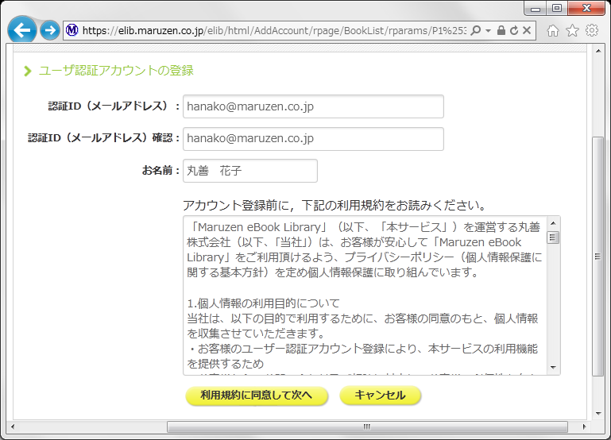
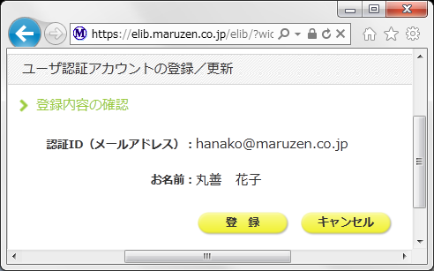
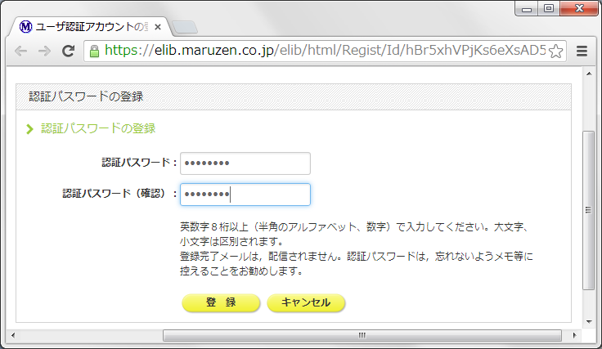
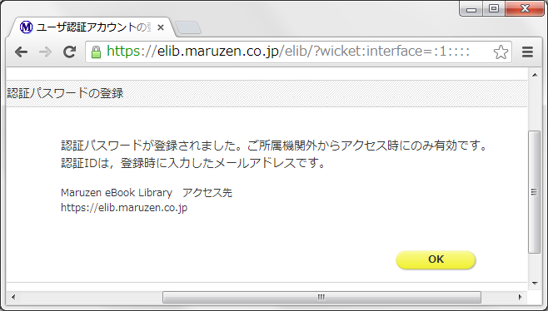
Maruzen eBook Library～リモートアクセスのご案内～
リモートアクセスを利用いただくと、ご自宅、帰省先、ご出張先など、ご所属機関の外からでも
Maruzen eBook Libraryを閲覧できるようになります。リモートアクセスの手続きは3ステップで完了です。
Step1
Step2
Step3
認証ID、
お名前を登録
確認メールを受け取り
パスワードを登録
所属機関外から
アクセス
※アカウントには90日間の有効期限があります。有効期限の延長手続きについては、裏面をご覧ください。
Step1 認証IDとお名前を登録
ご所属機関内からMaruzen eBook
Libraryにアクセスして画面右上の
アカウントボタンをクリックします。
＊アクセス先
https://elib.maruzen.co.jp
認証ID、お名前を入力し、利用規約を
お読みのうえ「利用規約に同意して
次へ」ボタンをクリックします。
＊認証IDはご所属機関から配布
されたメールアドレスを入力できます。
詳細はご所属機関までお問い合わせ
ください。
メールアドレスとお名前が正しいことを
確認して「登録」ボタンをクリックします。
Step2 確認メールを受け取って、パスワードを登録
Step1で登録したメールアドレス宛てに
確認メールが届きます。
＊確認メール送付元：
ebook-guide@maruzen.co.jp
20分以内に確認メールに記載
されたURLにアクセスしてください。
認証パスワードを入力して
「登録」ボタンをクリックします。
＊英数字8桁以上12桁以内
（半角のアルファベット、数字）で入力
してください。大文字、小文字は区別
されます。
＊登録完了メールは配信されません。
認証パスワードはメモ等に控えることを
お勧めします。
アカウントの作成が
完了しました！
2013年10月現在
-1-

Slide 2
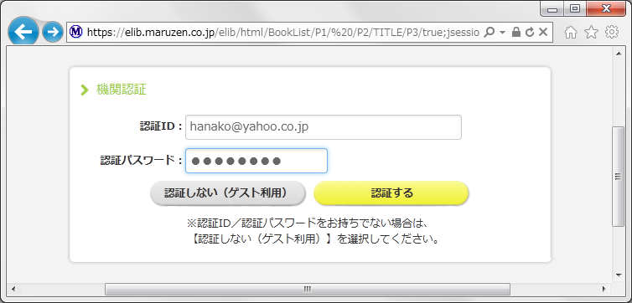
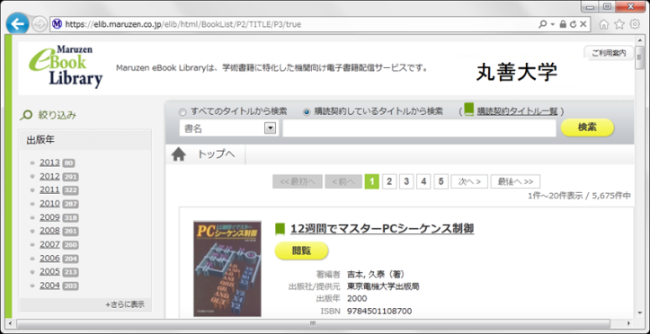
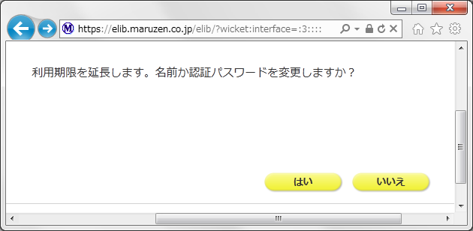
Step3 所属機関の外からMaruzen eBook Libraryにアクセス
Maruzen eBook Libraryにアクセスします。
＊アクセス先
https://elib.maruzen.co.jp
登録した認証IDと認証パスワードを入力して
「認証する」ボタンをクリックします。
Maruzen eBook Libraryページにアクセスします。
Maruzen eBook Libraryに
アクセスしました。
アカウントは
延長手続きが必要です
よくあるご質問
アカウントには90日間の有効期限があります。
延長手続きは、ご所属機関のパソコンから行うことができます。
Q アカウントを登録しようとしましたが、認証IDが
はじかれてしまいます。
A 認証IDには、ご所属機関が許可したメールアドレスを
入力することができます。たとえばYahoo!メールやGmail、
携帯電話など、個人のメールアドレスは入力できません。
入力できるメールアドレスをご所属機関までお問い
合わせください。
Q リモートアクセスでMaruzen eBook Libraryを
開いたのですが、アカウントボタンがありません。
A アカウントボタンはご所属機関の端末から閲覧
いただいた場合のみ表示されます。
利用期限の延長やお名前、パスワードの変更はご所属
機関の端末から行ってください。
Q パスワードを忘れてしまいました。
A お使いのアカウントを一度削除してもう一度アカウント
登録を行ってください。
〈アカウント削除手順〉
①ご所属機関の端末からMaruzen eBook Libraryに
アクセスして「アカウント」ボタンをクリック
②認証IDとお名前を入力して「利用規約に同意して次へ」
をクリック
③開いた画面で「いいえ」をクリックします。
④アカウントが削除されました。
〈延長手続き〉
①ご所属機関のパソコンからMaruzen eBook Libraryにアクセスして
画面右上のアカウントボタンをクリックします。
②登録した認証ID（メールアドレス）とお名前を入力して「利用規約に同意して
次へ」をクリックします。
③開いた画面で「はい」をクリックします。
利用期限の延長、
お名前と認証パス
ワードの変更を
行います（②）
利用期限の延長
のみを行います（①）
【①利用期限の延長のみ行う】
「いいえ」をクリックします。
最後に利用した日に90日間加算されます。
【②利用期限を延長してお名前、パスワードを変更する】
「はい」をクリックします。
開いた画面でお名前、パスワードの変更ができます。「登録」をクリックすると、変更と同時に利用期限が延長されます。
2013年10月現在
-2-

